Slide 1
컴퓨터구조
>///<
☞☜
20174627 김혜진

Slide 2

arith() 함수의 gdbgui 실행 및 실행 결과

Slide 3
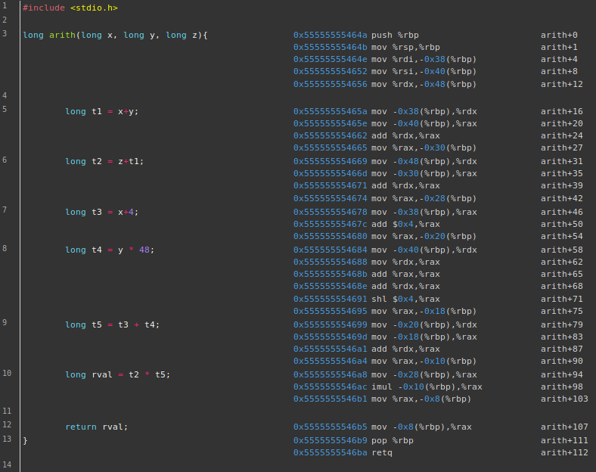
arith() 함수 비최적화 어셈블리 실행 결과

Slide 4
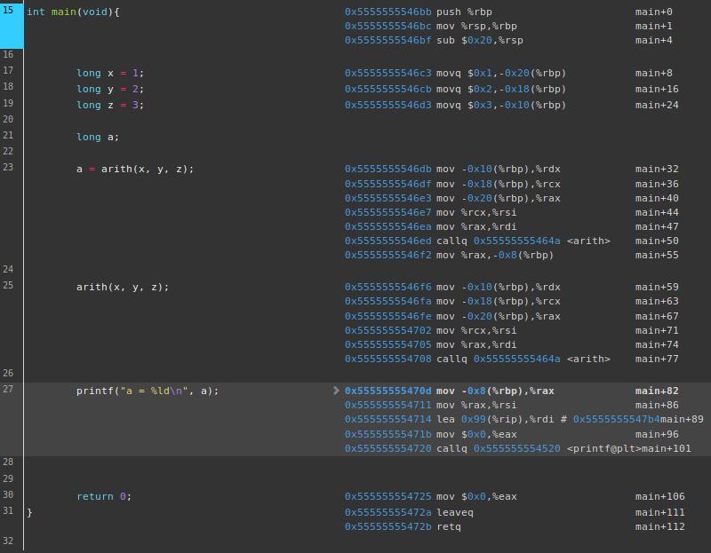
arith() 함수 비최적화 어셈블리 실행 결과

Slide 5
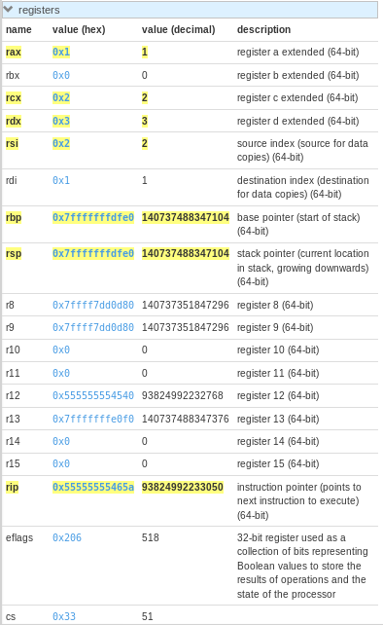
비최적화 registers / memory / local variables

Slide 6
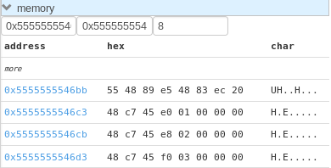
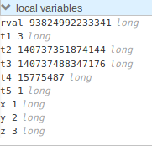
비최적화 registers / memory / local variables
rax메모리

Slide 7
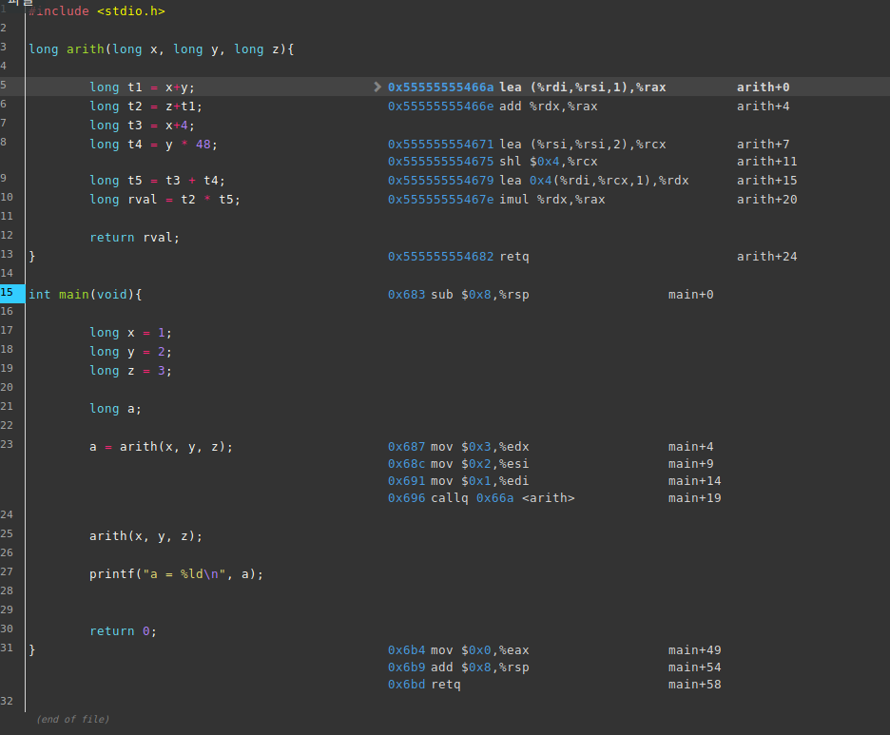
arith() 함수 최적화 어셈블리 실행 결과

Slide 8
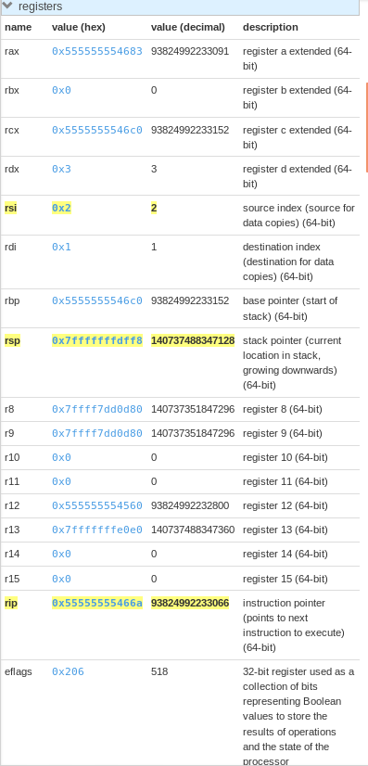
비최적화 registers / memory / local variables

Slide 9
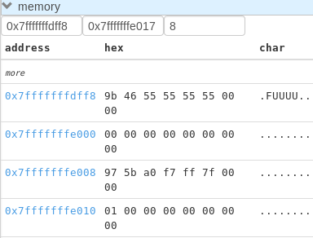
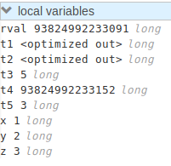
비최적화 registers / memory / local variables
rsp메모리

Slide 10
최적화와 비최적화 어셈블리 비교

Slide 11
최적화와 비최적화 어셈블리 비교
비최적화
최적화
어셈블리어로 컴파일 된 언어 길이가 다른 걸 알 수 있다.
또한, 디버깅 시에 문제를 일으키는 부분은 최적화에서 제외한 것을 알 수 있다.

Slide 12
최적화 어셈블리어 해석

Slide 13
최적화 어셈블리어 해석
지정한 주소 값을 가져오는데, rdi + rsi * 1계산 후 값을 rax에 넣어준다.
rdx랑 rax를 더한다.
rsi + rsi * 2의 값을 rcx에 넣어준다.
왼쪽으로 4바이트 만큼 이동해 rcx에 값을 넣어준다.
0x4의 주소값 rdi + rcx * 1의 값을 rdx에 넣어준다.
rdx와 rax값을 곱해준다.
리턴.

